Slide 1
Spring Web Project
PART 3. 1. RestController와 Ajax

Slide 2
Objectives
REST방식의 접근 방식 이해
@RestController 사용법
JSON타입의 데이터 제작

Slide 3
REST방식의 이해
소프트웨어의 아키텍쳐 형식
기본 원칙
URI는 정보의 자원을 표현해야 한다.
자원에 대한 행위는 HTTP Method(GET, POST, PUT, DELETE 등)으로 표현한다.
최근 Open API등의 서비스 제공에서 많이 사용
스프링MVC에서는 3버전부터 @ResponseBody를 이용해서 지원하기 시작

Slide 4
@RestController
컨트롤러의 설계 목적 자체가 REST방식으로 데이터를 서비스하기 위한 용도인 경우에 사용
JSP를 뷰로 이용하지 않고, 만들어지는 데이터를 그대로 제공하기 위한 용도
@RestController 어노테이션이 적용된 컨트롤러의 모든 메소드는 @ResponsedBody가 생략된 형태

Slide 5
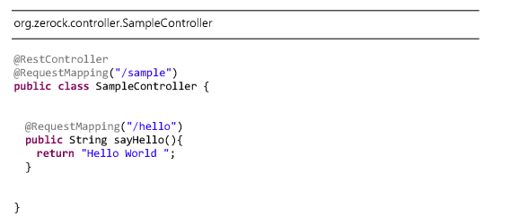
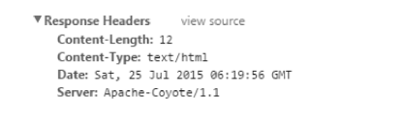
단순 문자열의 경우

Slide 6
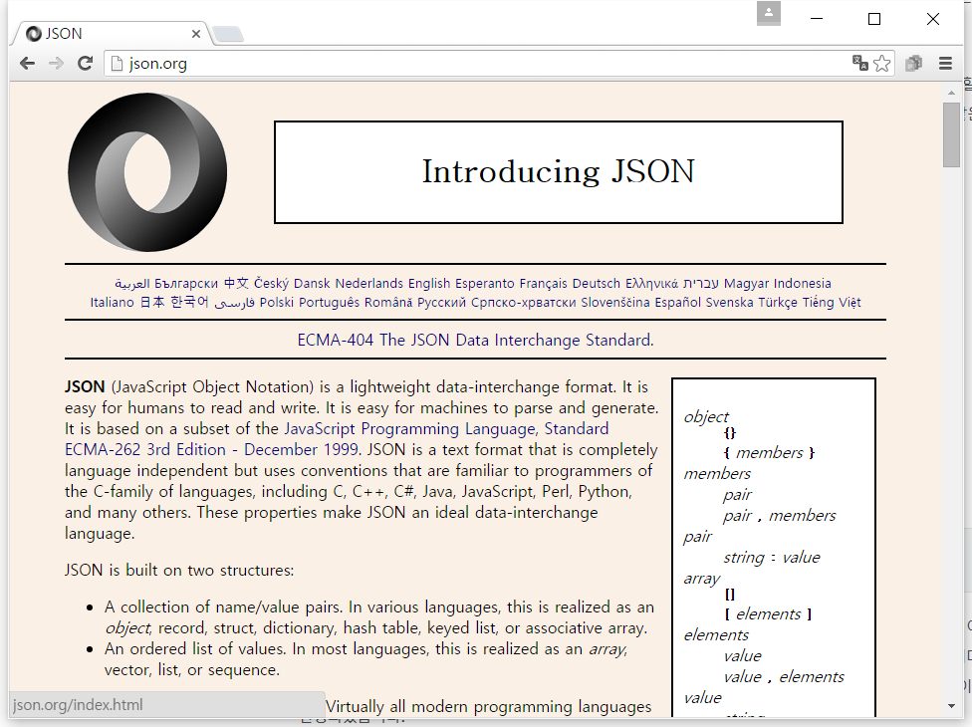
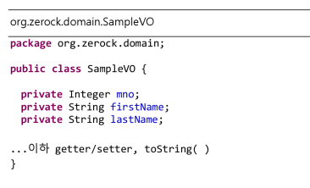
JSON타입
JavaScript에서 객체를 표현하는 표기법
JavaScript Object Notation
{키:값, 키:값...}의 형태로 객체를 표현
XML에 비해서 간결한 표현 방식
www.json.org

Slide 7
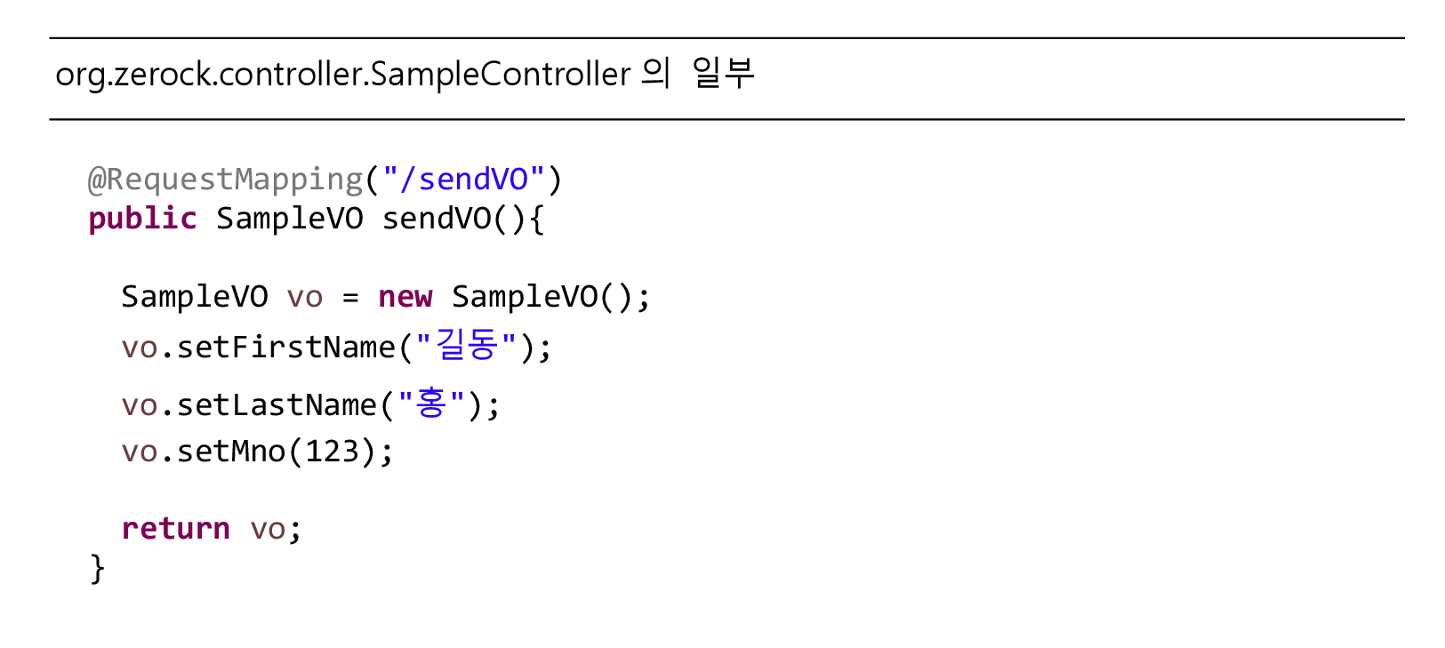
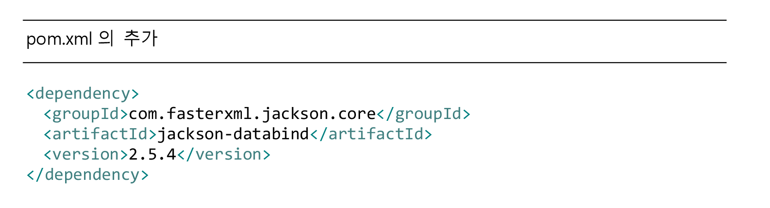
객체를 JSON타입으로 반환하는 경우

Slide 8
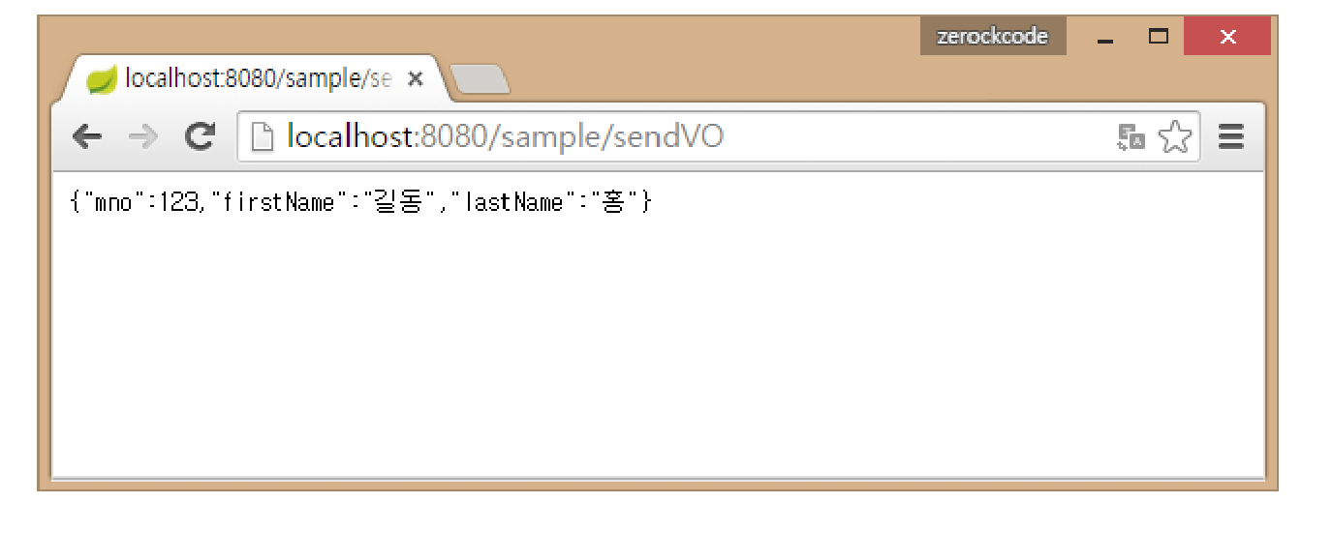
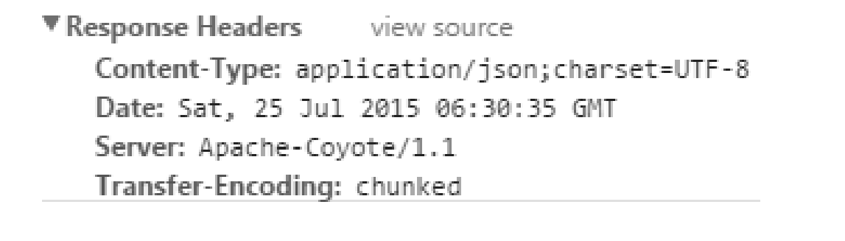

Slide 9
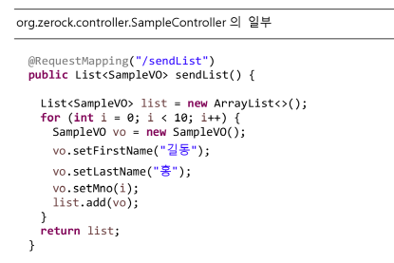
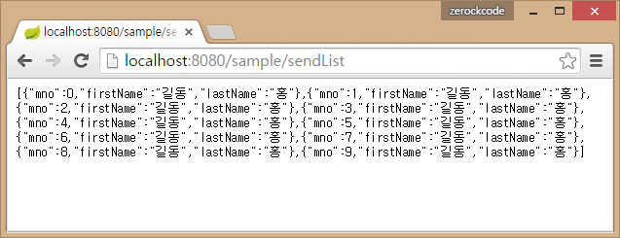
컬렉션타입의 객체를 반환하는 경우

Slide 10
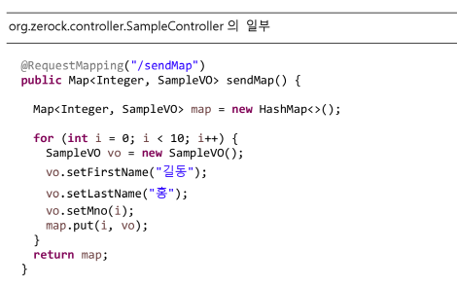
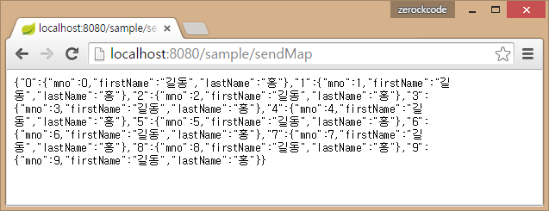

Slide 11
ResponseEntity타입
데이터의 전달 + 웹의 상태 코드
100번대: 현재 데이터의 처리 중인 상태
100: 데이터의 일부를 서버가 받은 상태
200번대: 정상적인 응답
200: 에러 없이 정상 처리
204: 정상 처리되었으나 서버에서 보내줄 데이터가 없음
300번대: 다른 URL 처리
301: 요청된 페이지가 새 URL로 변경되었음
304: 이미 기존의 데이터와 변경된 것이 없음
400번대: 서버에서 인식할 수 없음
400: 전송된 Request에 문제가 있어서 서버가 인식할 수 없음
403: 서버에서 허락되지 않음
404: URL에 해당하는 자원을 찾을 수 없음
405: 전송 방식이 허락되지 않음 (REST에서 자주 발생)
500번대: 서버 내부의 문제
500: 서버에서 처리 시 문제가 발생
502: 게이트웨이나 프록시 상태의 문제(과부하 등)
503: 일시적인 과부하나 서비스 중단 상태
504: 지정된 처리시간이 지나서 처리되지 못함

Slide 12
